Slide 1

2018
第三组
结合希腊古代史分析雅典与斯巴达城邦制度的区别
Business summary gm PPT template
汇报人：
贡献率最高的两位同学：

Slide 2
CONTENTS
目录
1.
雅典和斯巴达的历史
3.
经济方面的差异
2.
4.
政治制度方面的差异
文化教育方面的差异

Slide 3
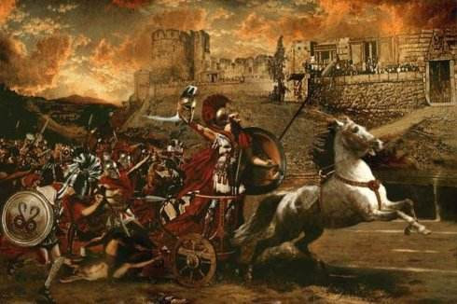
雅典和斯巴达的历史
雅典真正形成于公元683年，王政时代的结束以及向奴隶制社会的演变形成了雅典初期的城邦。
早期雅典实行的是贵族统治，经过了梭伦、克利斯提尼、伯里克利的三代改革，原本的奴隶制逐步向奴隶主民主制度演变。同时，在伯里克利改革时期，雅典达到了经济和文明上的鼎盛阶段。
公元前8世纪，斯巴达人向邻邦美塞尼亚发动长达10年的战争，最后征服了美塞尼亚，将多数美塞尼亚人变成奴隶，并为希洛人。
希洛人可以说是完全属于所有斯巴达奴隶主的公有财产，因此希洛人的反抗可以说是家常便饭，为此，斯巴达的奴隶主需要一只非常强壮的军队。
在这种情况下，斯巴达人形成了一种独特的政治制度。
斯巴达——以战争而闻名

Slide 4


政治制度方面的差异
雅典
奴隶制民主政治
政治机构主要是公民大会、五百人议事会、陪审法庭、十将军委员会
是少数人即奴隶主的政治
斯巴达
奴隶主贵族寡头政治
国家机构由国王、公民大会、长老会议和监察官组成
军事、行政、司法等大权集中在从贵族中选举出来的五人监察官手里
政体本质上是由五人监察官掌握实权的奴隶主贵族寡头政治
社会分为三个等级 ——全权公民、居民、黑劳士

Slide 5


以工商业为主
经济方面的差异
雅典
斯巴达
以农业为基础
以农业为主
以工商业为主
工商业落后

Slide 6
以工商业为主
经济方面的差异
原因
雅典
雅典地理环境优越，适合发展工商业
梭伦的改革规定雅典的土地归私人所有，有利于保护耕地和调动农民的生产积极性，刺激农业经济的发展
法律允许市民随意处置他们的财产，这样又促进了农业和城市经济的商品化
雅典人消费观念为积极消费的生活方式，带动了周边商贸的繁荣
外政策上实行对外开放
颁布《懈负令》，取消债务奴隶制

Slide 7
以工商业为主
经济方面的差异
原因
斯巴达
斯巴达以军事为中心，为了保证军人不被舒适生活腐蚀，倡导公民过简朴、禁欲的生活
只求衣食饱暖，居有所定，国内经济疲软，再加之斯巴达为了保证兵源，加强军事力量，规定所有斯巴达公民脱离民生，而只从事军事，同时也禁止公民从事工商业活动
为了保证军人思想不受到危险观念的影响，阻止出外旅行，外国人除因事以外，也不允许进入斯巴达，严禁与外部世界进行贸易

Slide 8
以工商业为主
文化教育方面的差异
文化成就
雅典
斯巴达
开放心态
崇尚自由
更包容，更敢于发言，更乐于追求精神生活，更渴求真理
智慧女神雅典娜
防范心理
极度保守且十分警惕

Slide 9
以工商业为主
文化教育方面的差异
教育
雅典
斯巴达
要求学生在体力、智力、美感和品德等方面得到和谐的发展。
雅典的丰富的群众性活动
培养体格强壮，对奴隶残酷，对贵族恭顺的武士
他们认为只有体格强壮，对奴隶残酷，对贵族恭顺的武士，才是一个好武士

Slide 10

以工商业为主
总结
雅典、斯巴达这样的诸多希腊城邦在种族上、宗教上是基本一致的，但在政治上是分散的
战争
雅典是民主政治体、城市的、文学艺术繁荣的富饶的国家，是民主的典型
斯巴达是贵族政治体、农村的、文化较为落后的国家，是军事国家的榜样

Slide 11
以工商业为主
谢谢

